Slide 1
Дополнить предложения.
Глагол обозначает …
Глаголы отвечают на вопросы…
Глагол изменяются по временам и бывают …, …, … времени.
Глаголы в предложении обычно бывают …

Slide 2
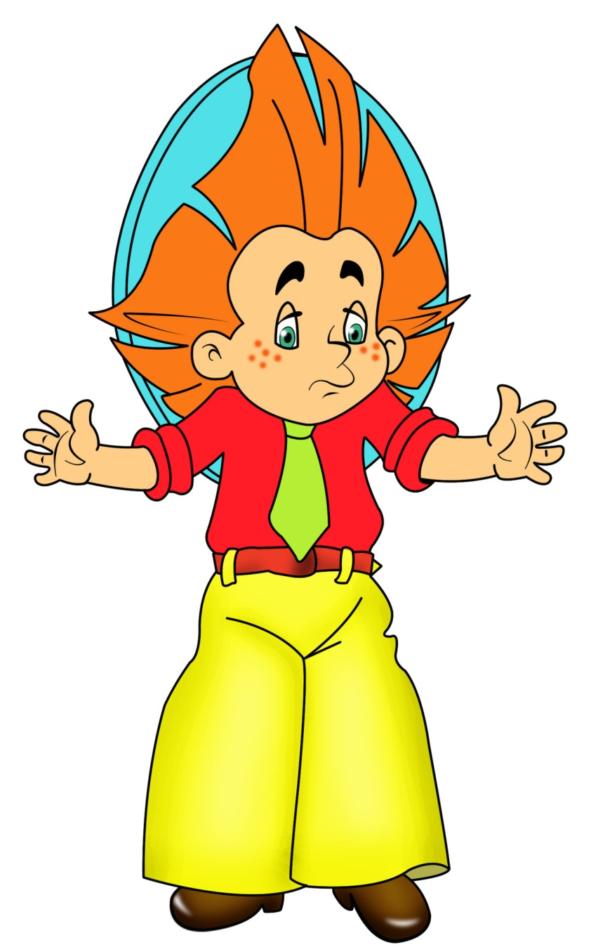
Правило.
Не выучил – не делай!
Не знаешь – не спеши!
С глаголами раздельно
Частицу НЕ пиши!

Slide 3
Шестое февраля.
Классная работа.
Правописание частицы не с глаголами.

Slide 4
1 задание.
Рабочая тетрадь «Глагол»: стр.50 упр. 135
Выписать глаголы с частицей НЕ.
III группа – выписать три глагола с частицей НЕ.

Slide 5
1 задание.
Проверка:
Не читают, не посылают, не слышать, не ходи, не смотри, не трогай, не опаздывай.

Slide 6
Гимнастика для глаз.
НЕ
расчесывался
умывался
пел
танцевал
завтракал

Slide 7
2 задание.
Рабочая тетрадь «Глагол»: стр.52 упр. 139
Выбрать и записать действия, которые вы сегодня не выполняли.
III группа – стр.54 упр. 145 - устно.

Slide 8
3 задание.
Учебник: стр.149 упр.198
Прочитать пословицы. Исправить недочеты в пословицах, которые потеряли частицу не. Подчеркнуть частицу не.

Slide 9
Физкультминутка.

Slide 10
4 задание.
Учебник: стр.150 упр.201
Рассмотреть знаки. Сформулировать правила, которые прячутся за ними. Записать правила, которые оберегают «здоровье» природы, употребляя частицу НЕ.

Slide 11
5 задание.
Работа по карточкам.
Прочитать. Выделенные словосочетания заменить глаголами с частицей НЕ по образцу. Получившиеся предложения записать.
Образец: Не садись за стол с грязными руками.
III группа – списать, подчеркнуть глаголы с частицей НЕ двумя чертами.

Slide 12
5 задание.
Проверка:
Не садись за стол с грязными руками.
Не отвлекайся во время работы.
Не отказывай в просьбе о помощи товарищу или старшим по возрасту.
Не разговаривай грубо с окружающими людьми.
Не перебивай людей во время их разговора.

Slide 13
Домашняя работа.
Учебник: стр.150 упр.200
Списать текст. Подчеркнуть глаголы с частицей НЕ двумя чертами.

Slide 14
Молодцы!

